Slide 1
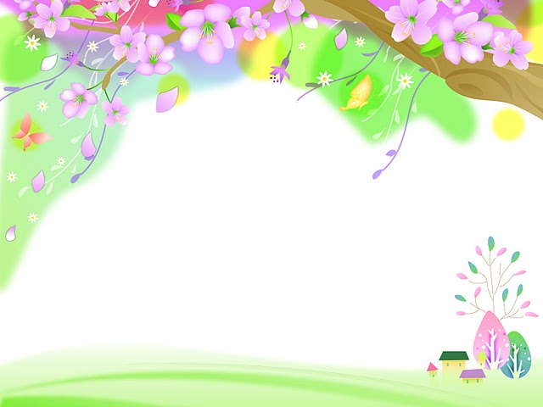
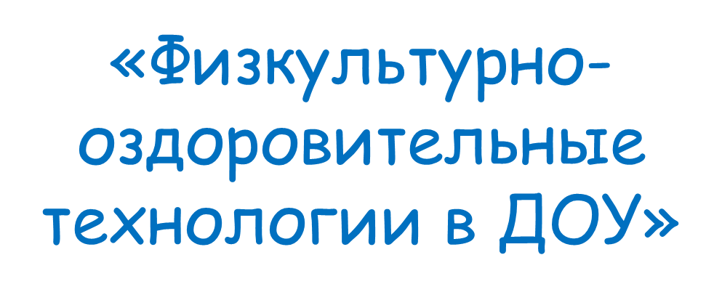
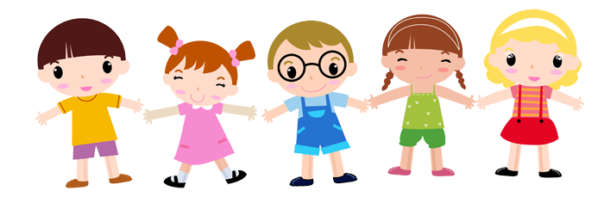
(Релаксация и психогимнастика)

Slide 2

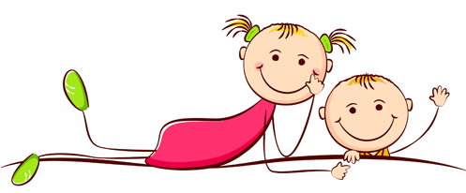
Релаксация – глубокое мышечное расслабление, сопровождающееся снятием психического напряжения.
Упражнениями на расслабление решается задача быстрого восстановления функций организма после физической нагрузки, повышения работоспособности детей и перевод их из одного состояния (возбужденное) в другое (спокойное).

Slide 3
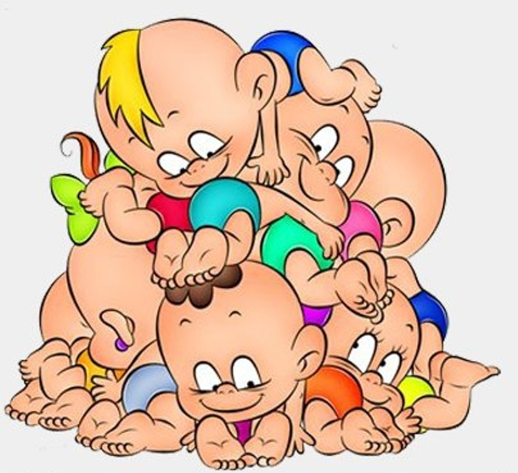
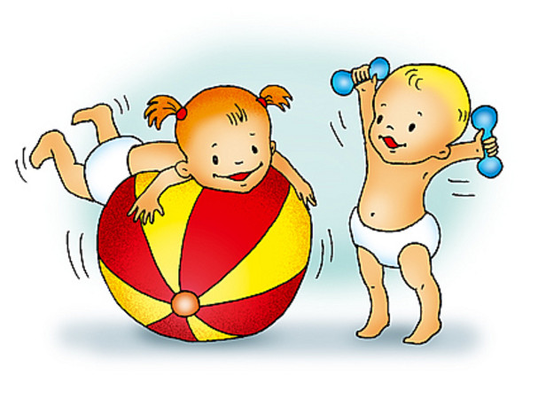
Элементы релаксации, активизируя деятельность нервной системы, регулируют настроение и степень психического возбуждения, позволяют ослабить или нейтрализовать вызванное стрессом психическое и мышечное напряжение.
Виды упражнений:
- Упражнения с сосредоточением на дыхании;
Упражнения на расслабление мышц лица;
Упражнения на расслабление мышц шеи;
Упражнения на расслабление мышц рук;
Упражнения на расслабление мышц ног;
Упражнения на расслабление всего организма.

Slide 4
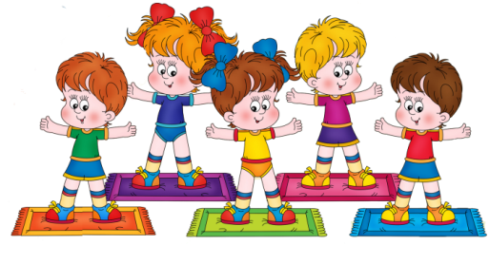
Психогимнастика – представляет собой специальные занятия (этюды, игры, упражнения), направленные на развитие и коррекцию различных сторон психики. Используется в качестве психофизической разрядки.

Slide 5
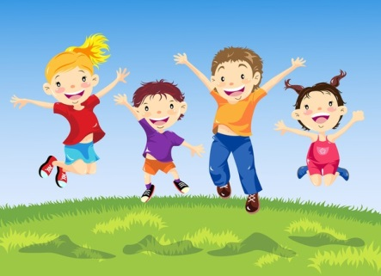
Основная цель занятий по психогимнастике — овладение навыками управления своей эмоциональной сферой.
дети приобретают навыки ауторелаксации;
обучаются технике выразительных движений;
тренируют психомоторные функции;
корректируют свое поведение при помощи ролевых игр;
воспитывают в себе высшие эмоции и чувства;
избавляются от эмоционального напряжения;
учатся распознавать эмоции и управлять ними.

Slide 6
Спасибо
за
внимание!

